Slide 2
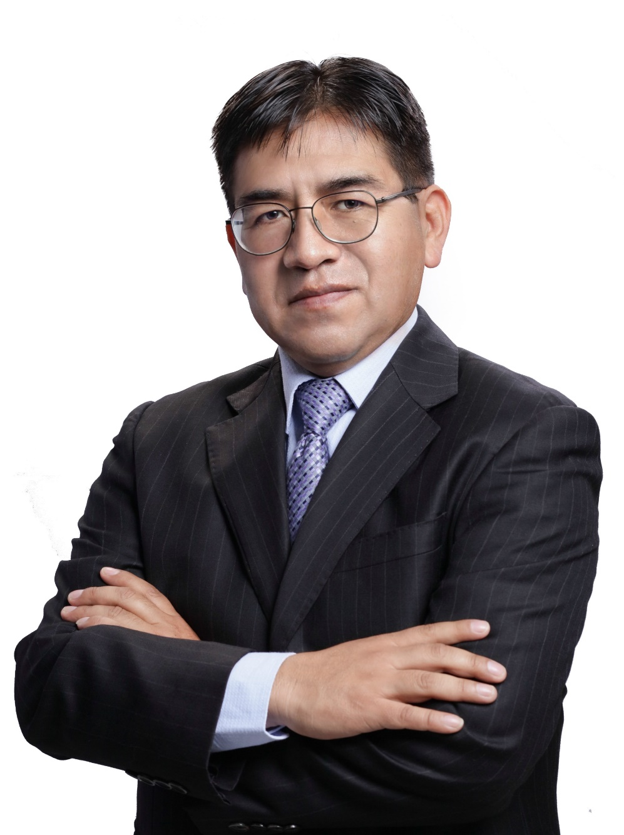
BACKLOG - CÓMO ASIGNAR PRIORIDADES PARA MEJORAR EL PROCESO DE PLANIFICACIÓN
Wilson V. Lazo C.
Superintendente de Ingeniería de Confiabilidad
MINERA SAN CRISTOBAL – BOLIVIA

Slide 3
INTRODUCCIÓN
El BACKLOG, muchas veces incomprendido y también visto como un indicador NEGATIVO. El BACKLOG existe y NO ES MALO, es uno de los indicadores principales de la eficiencia del proceso de Planificación y Programación para la realización de la Confiabilidad.
Esta implementación, presentado hoy como caso práctico, ha sido útil para analizar, clasificar y establecer prioridades con el fin de lograr los objetivos de disponibilidad, confiabilidad y maximizar la utilización.

Slide 4
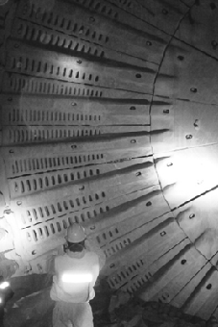
FUNDAMENTO TÉCNICO
Backlog se define como la carga de trabajo neta, medida en horas de trabajo, solicitada pero aún no completada.
Notes:
Nyman, Donald H.; Levitt, Joel. Maintenance Planning, Coordination, & Scheduling: (p. 39). Industrial Press, Inc..

Slide 5
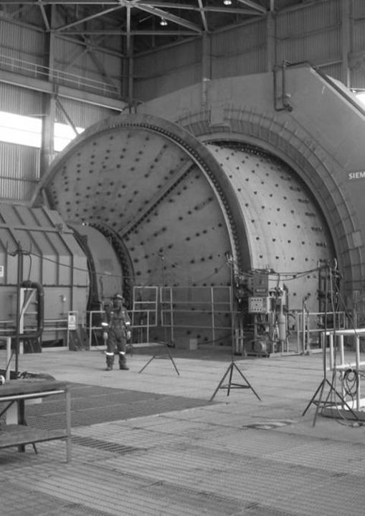
FUNDAMENTO TÉCNICO
El Backlog consiste en todo trabajo “planificable” que aún está abierto o pendiente de asignación de recursos.
En un entorno proactivo, la mayor parte de la carga de trabajo de mantenimiento debe ser planificado (mayor a 90%).
Notes:
Nyman, Donald H.; Levitt, Joel. Maintenance Planning, Coordination, & Scheduling: (p. 39). Industrial Press, Inc..

Slide 6
FUNDAMENTO TÉCNICO
Debe mantenerse dentro de límites de control manejables preservando un equilibrio entre los recursos y la carga de trabajo.
Notes:
Nyman, Donald H.; Levitt, Joel. Maintenance Planning, Coordination, & Scheduling: (p. 39). Industrial Press, Inc..

Slide 7
FUNDAMENTO TÉCNICO
Algunos de los trabajos atrasados y pueden estar en mora en términos de fecha de cumplimiento, pero se puede manejar con un buen control. Ser parte del backlog no implica morosidad.
Notes:
Nyman, Donald H.; Levitt, Joel. Maintenance Planning, Coordination, & Scheduling: (p. 39). Industrial Press, Inc..

Slide 8
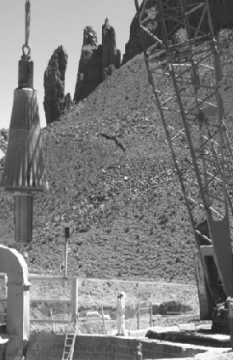
FUNDAMENTO TÉCNICO
La excelencia empieza con una Planificación plena, que implica equilibrio permanente entre Fuerza de Trabajo (disponibilidad de MO), con la Carga de Trabajo (MO requerida). Si el balance no se conserva entre estas dos variables, no se podrá lograr la confiabilidad deseada.
Notes:
Nyman, Donald H.; Levitt, Joel. Maintenance Planning, Coordination, & Scheduling: (p. 39). Industrial Press, Inc..

Slide 9
FUNDAMENTO TÉCNICO
Mantenimiento Diferido, son reparaciones o inspecciones que se retrasan o reprograman para el futuro debido a recursos limitados. Estas tareas de mantenimiento deben completarse ya sea para evitar problemas de seguridad, averías o daños.
Notes:
Nyman, Donald H.; Levitt, Joel. Maintenance Planning, Coordination, & Scheduling: (p. 39). Industrial Press, Inc..
Mitch Comstock. Deferred Maintenance 101: What Is It and Why It Matters

Slide 10
¿QUÉ ES LO QUE HICIMOS DIFERENTE???

Slide 11
CAMBIO DE PENSAMIENTO
Para que los trabajadores y empleados tengan una idea diferente de los trabajos rezagados el término se cambió a “FORWARD-LOG” y también se empezó a usar el término “reprogramación de tareas” previo análisis multidisciplinario.
Notes:
Nyman, Donald H.; Levitt, Joel. Maintenance Planning, Coordination, & Scheduling: (p. 39). Industrial Press, Inc..

Slide 12
FORWARD-LOG REFERIDO A TODO TRABAJO PENDIENTE DE EJECUTAR EN SUS DIFERENTES TIPOS CON FECHAS FUTURAS DE CUMPLIMIENTO

Slide 13
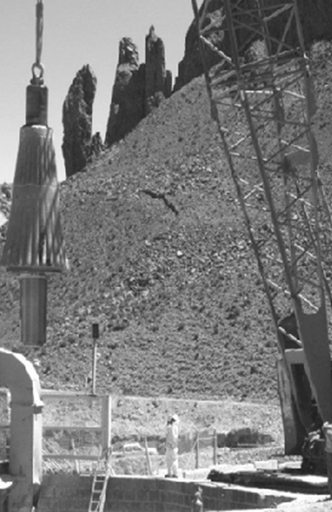
DISTINTA FORMA DE MEDIR
El backlog asignado a los grupos de trabajo se mide y se analiza semanalmente en Horas de MO. La base para el seguimiento es el "Programa de Mantenimiento Semanal". La forma anterior de medir por “Cantidad de Ordenes de Trabajo” quedó como una medida secundaria.
Notes:
Nyman, Donald H.; Levitt, Joel. Maintenance Planning, Coordination, & Scheduling: (p. 39). Industrial Press, Inc..

Slide 14
PROGRAMA DE MTTO. SEMANAL
Definido en Reunión de “Coordinación Semanal”, las partes acuerdan día y hora específicos para programar cada trabajo. El trabajo pendiente ahora reprogramado, queda como parte del Forward-log, en algunos casos con tareas de seguimiento por parte de Monitoreo de Condición.
Notes:
Nyman, Donald H.; Levitt, Joel. Maintenance Planning, Coordination, & Scheduling: (p. 39). Industrial Press, Inc..

Slide 15
BACKLOG TOTAL
El Backlog Total incluye el trabajo pendiente Listo para Programar más todas las demás órdenes de trabajo abiertas que todavía están en Proceso de Planificación. Estos últimos trabajos pueden tener pendiente: materiales, aprobación, presupuesto, etc.
Notes:
Nyman, Donald H.; Levitt, Joel. Maintenance Planning, Coordination, & Scheduling: (p. 39). Industrial Press, Inc..

Slide 16
BACKLOG TOTAL
BACKLOG DE PLANIFICACIÓN
EN ESPERA DE PLANIF. (EST. 05, 10 Y 21)
EN ESPERA DE ING. DE CONF O MDC (EST. 29 Y 35)
EN ESPERA DE MATERIALES (EST. 30)
EN ESPERA DE APROB. SUP. (EST. 38)
LISTO PARA PROGRAMAR
(EST. 40 Y 45)
EN ESPERA DE PARADA DE PLANTA (EST. 44)
INGRESO DE REQS. DE TRABAJO PM/PdM y otros
EN PROGRAMA SEMANAL DE EJECUCIÓN
(EST. 43 Y 48)
BACKLOG DE PROGRAMACIÓN

Slide 17
ESTADO DE OTs PARA EL BACKLOG
CÓDIGO DE ESTADO | DESCRIPCIÓN | TIPO DE BACKLOG | TIPO DE OT
05 | En espera de Planeación | De Planificación | CMP y PJT
10/21 | En planeación | De Planificación | CMP, PDM, PMT y PJT
29/35 | En Ingeniería / Confiabilidad | De Planificación | CMP, PDM y PJT
30 | En espera de Materiales o Servicio Externo | De Planificación | CMP, PMT y PJT
38 | En espera de Aprobación de Spdte. (de acuerdo a matriz de aprob.) | De Planificación | CMP y PJT
40 | Listo para ser programado | De Programación | CMP, PMT y PDM
43 | En Programa Semanal | No está en el backlog | CMP, PMT y PDM

Slide 18
ESTADO DE OTs PARA EL BACKLOG
CÓDIGO DE ESTADO | DESCRIPCIÓN | TIPO DE BACKLOG | TIPO DE OT
44 | En Programa de Parada * | De programación | CMP, PMT PJT y PDM
45 | Reprogramado | De programación | CMP, PMT y PDM
48 | En Ejecución | No está en el backlog | CMP, PMT, PDM, PJT Y RM
50 | Trabajo Terminado | No está en el backlog | CMP, PMT, PDM, PJT Y RM
97 | Cancelado | No está en el backlog | CMP, PMT, PDM, PJT Y RM
98 | Cerrado | No está en el backlog | CMP, PMT, PDM, PJT Y RM
* Las Paradas de Planta Programadas con meses de anticipación, están en un Backlog separado.
** Las Ordenes de Trabajo Reactivos (tipo RM), no son parte del Backlog.

Slide 19
HITOS PARA GESTIONAR EL BACKLOG
PRIORIZAR
BUSCAR
RECURSOS
COORDINAR
Y PROGRAMAR
.

Slide 20
PRIORIZACIÓN DEL BACKLOG
PROD/SEG
TMEF
PM/PdM
TMPR/COSTO
Cuáles de los Activos tienen un Nivel de Criticidad Alto para la continuidad de la Producción y SSMA.
Qué activos tiene el tiempo medio entre fallas más corto y son propensos a más reparaciones.
Periodicidad de los PMs y Pdms, en función a la Criticidad del Activo e Historial del mismo, cuáles pueden ser diferidos y cuáles no.
Qué trabajos se puede hacer de manera más rápida y a menor costo, no siempre se cumplen las 2 condiciones.

Slide 21
NIVELES DE PRIORIDAD DE OTs
Código | Descripción Prioridad
1 | Inmediata
2 | Urgente
3 | Normal
4 | De baja prioridad
5 | Muy baja prioridad

Slide 22
MANO DE OBRA PARA EL BACKLOG
Horas extras de personal en sitio
Apoyo de Contratistas
Contratación de personal nuevo
Mejor uso de Personal en sitio

Slide 23
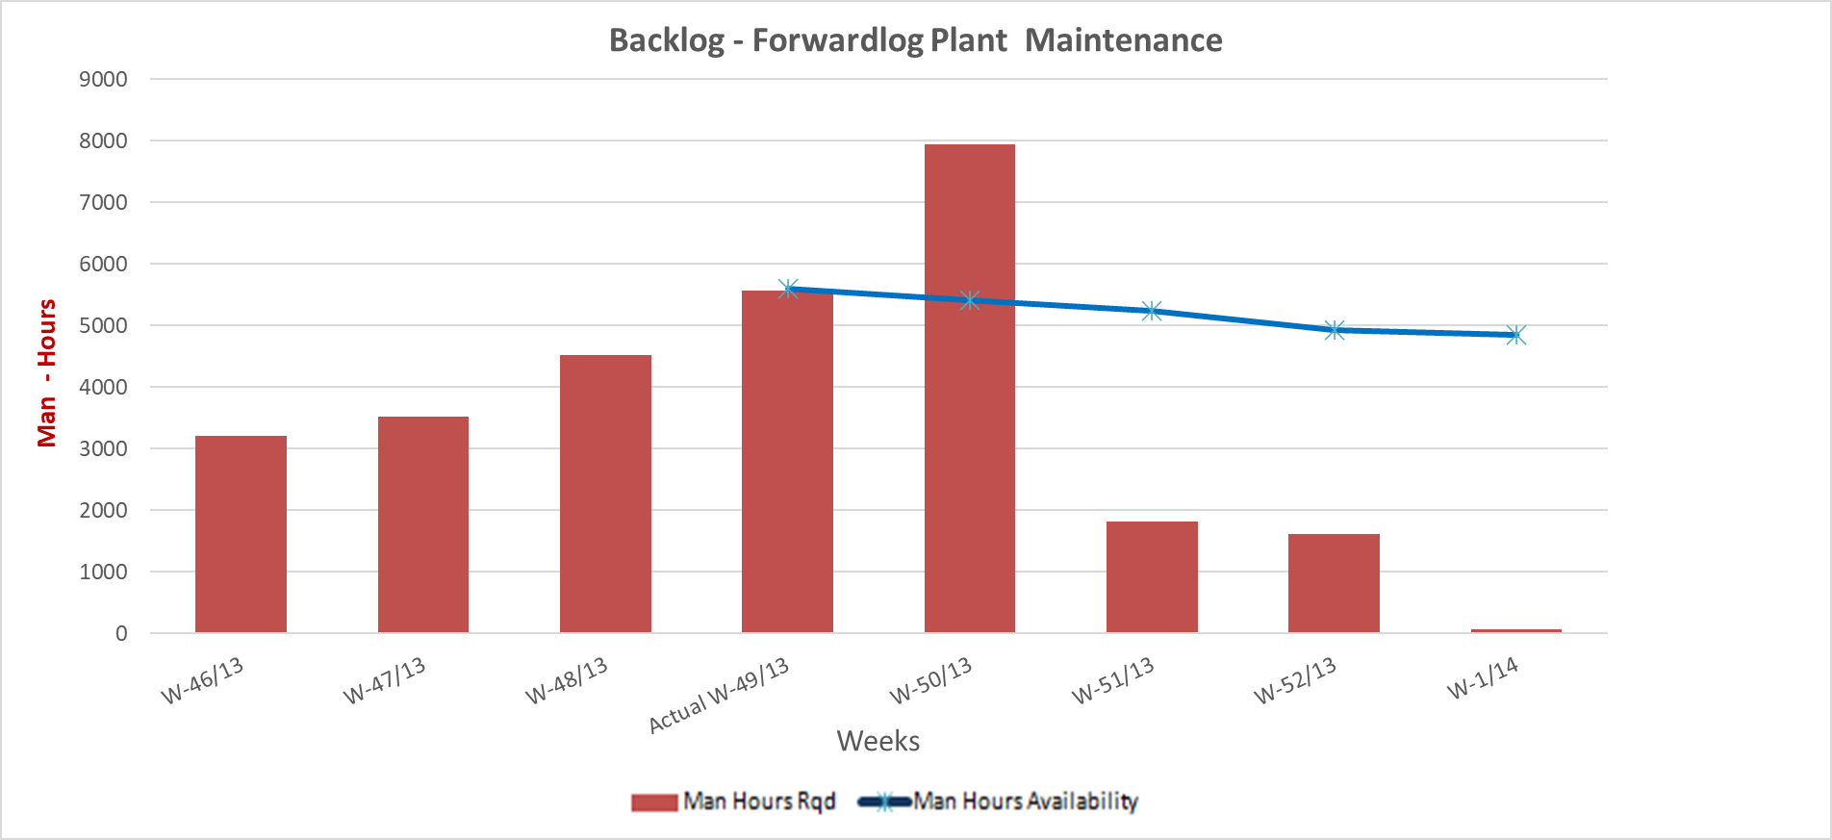
ANTES DE LA IMPLEMENTACIÓN

Slide 24
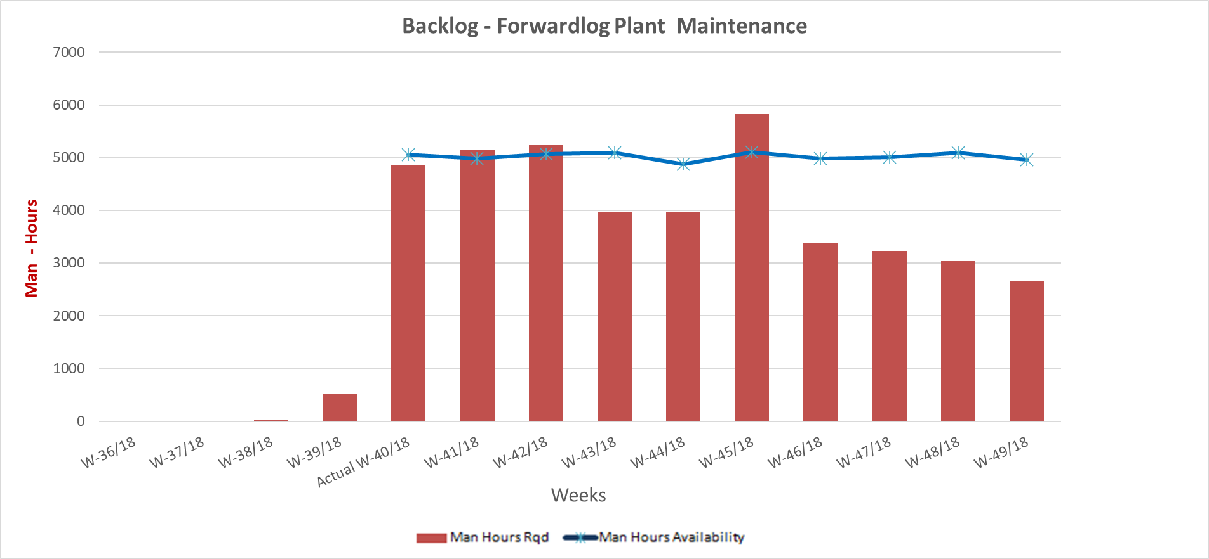
POSTERIOR A LA IMPLEMENTACIÓN

Slide 25
BACKLOG EN CANT. DE SEMANAS
Según la SMRP, trabajo acumulado de 2 a 4 semanas para Backlog Listo para Programar y de 4 a 6 semanas para el Backlog Total son límites de control aceptados.
Notes:
Nyman, Donald H.; Levitt, Joel. Maintenance Planning, Coordination, & Scheduling: (p. 39). Industrial Press, Inc..

Slide 26
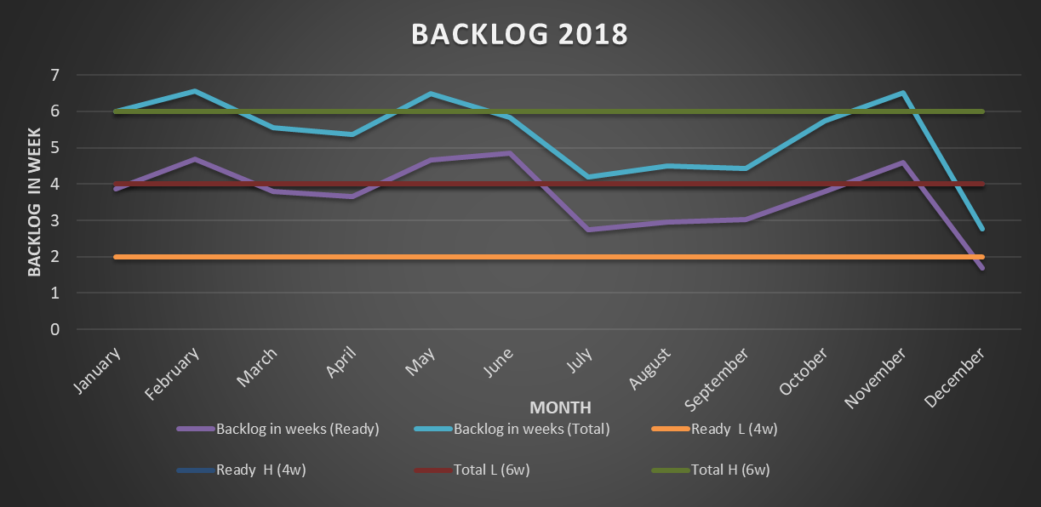
BACKLOG EN CANT. DE SEMANAS

Slide 27
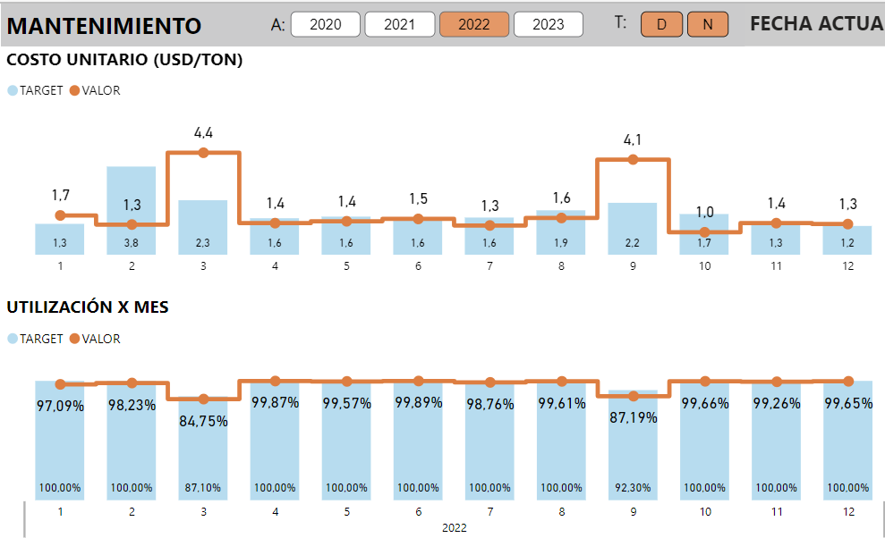
INDICADORES CLAVE

Slide 28
ASPECTOS CLAVES QUE SE DEBEN EVITAR EN EL CONTROL DEL BACKLOG

Slide 29
BUENAS PRÁCTICAS PARA EL PROCESO DE VALIDACIÓN DEL BACKLOG

Slide 30
ENTONCES ¿¿¿ES MALO TENER BACKLOG???

Slide 31
¡¡¡SI SE LA GESTIONA ADECUADAMENTE POR SUPUESTO QUE NO ES MALO!!!

Slide 32
Wilson V. Lazo C.
wilson.lazo@minerasancristobal.com
linkedin.com/in/wilson-lazo-b6b67017

